Slide 1




Программа «Акселератор КИУ - 2025»
КАЗАНСКИЙ ИННОВАЦИОННЫЙ
УНИВЕРСИТЕТ
имени В.Г. ТИМИРЯСОВА

Slide 2

Коворкинг
"Коннект"
«Работай на полную! Заряжайся по – полной!»

Slide 3
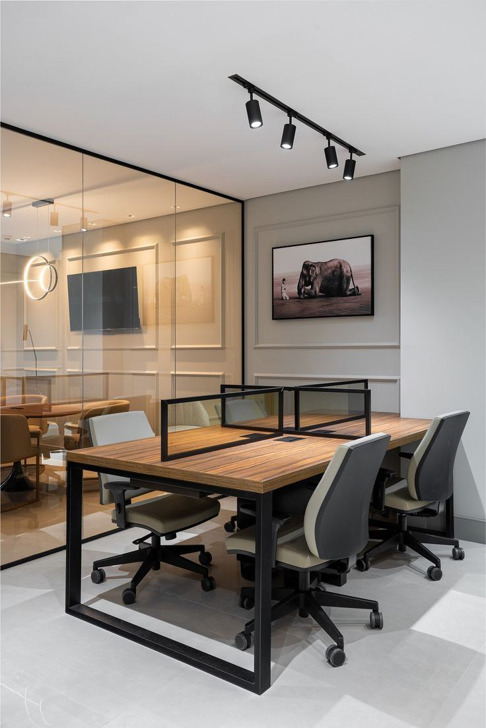
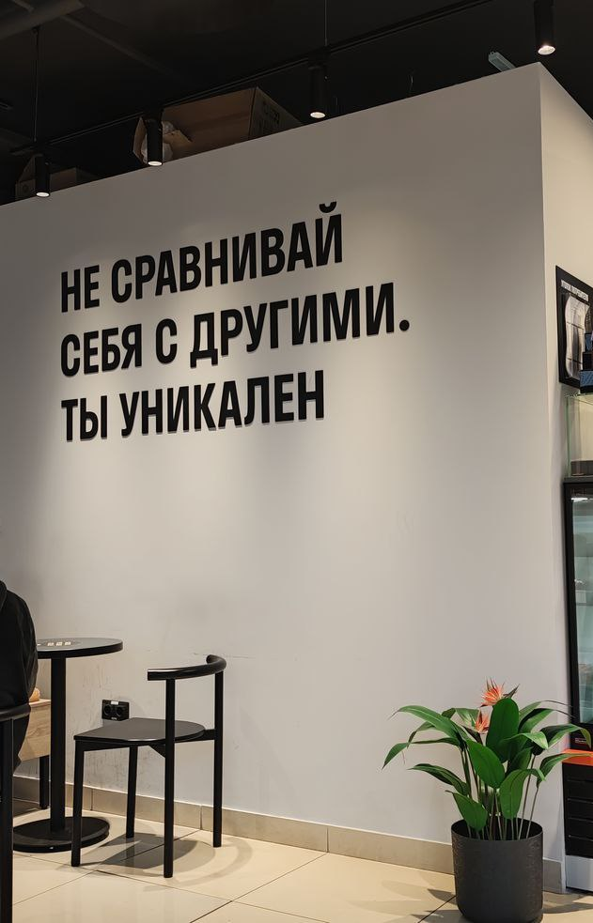
Проблемы
Проблема недоступности современной
техники
Отсутствие готовых рабочих мест
«под ключ»
Низкая мобильность работы
Профессиональная изоляция

Slide 4


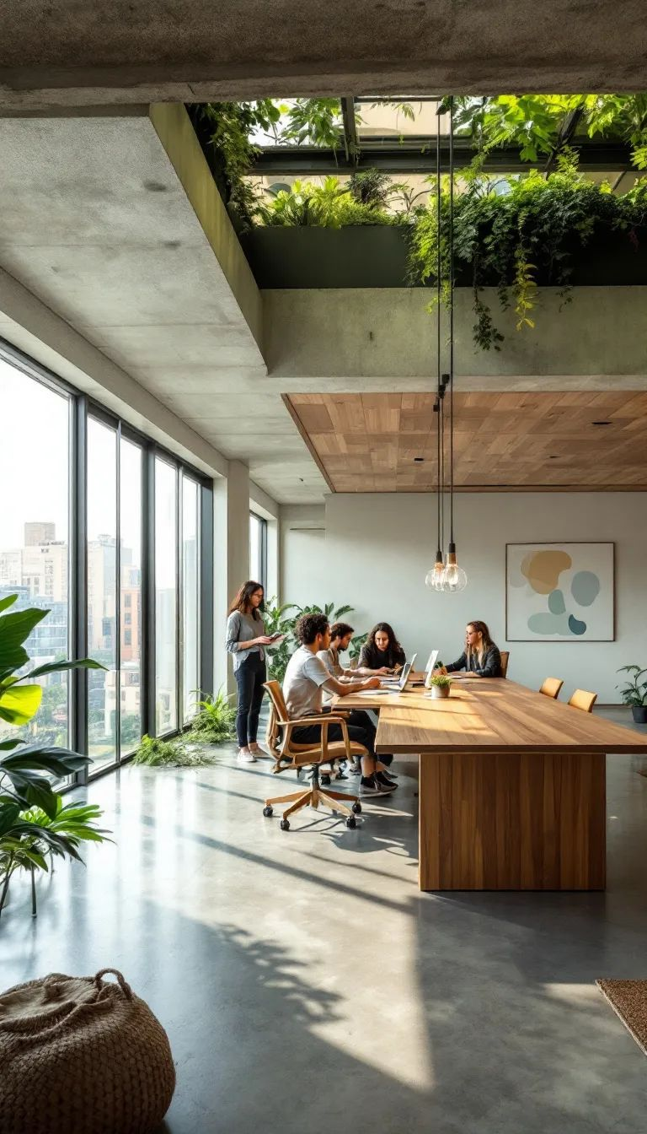
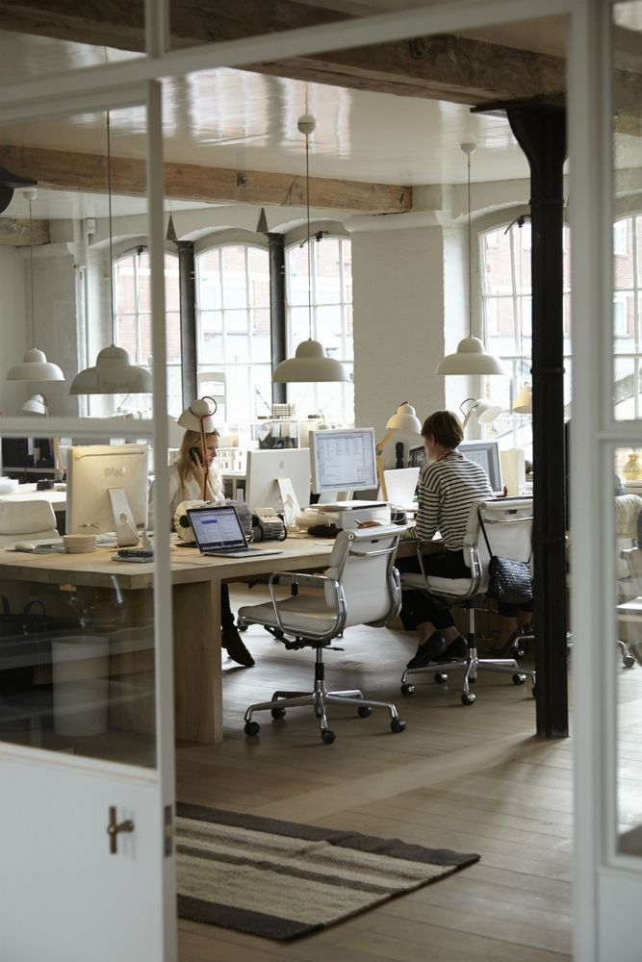

Целевая аудитория
Сегмент 1:
студенты вузов и других учебных заведений. (В2C).
Сегмент 2: фрилансеры и удаленные работники (В2C).
Сегмент 3: корпоративные сегменты (B2B).

Slide 5

КОНКУРЕНТЫ
1
«Параллель 34»
Услуги: прямая аренда пространства, без комплексной интеграции дополнительных сервисов.
2
«Зеленая зона»
3
«Баклажан»
4
«Штаб»

Slide 6


Наше решение
Коннект – гибридное пространство нового поколения.
Умное рабочее место «под Ключ»
Эргономичные столы
Техника по требованию (от 15 мин)
Wi-Fi, розетки
Персональный ИИ-ассистент
Анализ расписания и подбор оптимального места
Рекомендации по аренде техники под задачи
Умные напоминания о перерывах и заказах

Slide 7
Потенциал Рынка
Исходные данные | Оценочный расчет
- Население Казани: ≈ 1,3 млн человек - Доля экономически активного населения: 65% ≈ 845 000 человек - ЦА(студенты, фрилансеры, IT-специалисты): 25% от экономически активного населения ≈ 211 250 человек - Средние месячные расходы на рабочее пространство и технологии: 2 500 руб./человек - Доля рынка коворкингов от общего рынка рабочих пространств: 35% - Прогнозируемое количество клиентов в день на одну точку: 80 человек - Средний чек (аренда места + техника): 500 руб./посещение | 1. TAM – Общий объем рынка: TAM в месяц: 211 250 * 2 500 руб. = 528 125 000 руб. TAM в год: 528 125 000 руб. * 12 = 6 337 500 000 руб. 2. SAM– Доступный объем рынка: Доля рынка коворкингов: 35% от TAM SAM: 6 337 500 000 руб. * 35% = 2 218 125 000 руб. 3. SOM – Реально достижимый объем рынка: SOM (1,5% от SAM) : 2 218 125 000 руб. * 1,5% = 33 271 875 руб. SOM (на основе операционных показателей): - Выручка одной точки в день: 80 клиентов * 500 руб. = 40 000 руб. - Выручка в месяц: 40 000 руб. * 30 раб. дней = 1 200 000 руб. - Выручка в год: 1 200 000 руб. * 12 мес. = 14 400 000 руб.
Итоги: TAM=6 337 500 000 руб. SAM = 2 218 125 000 руб. SOM = 14 400 000 руб.

Slide 8
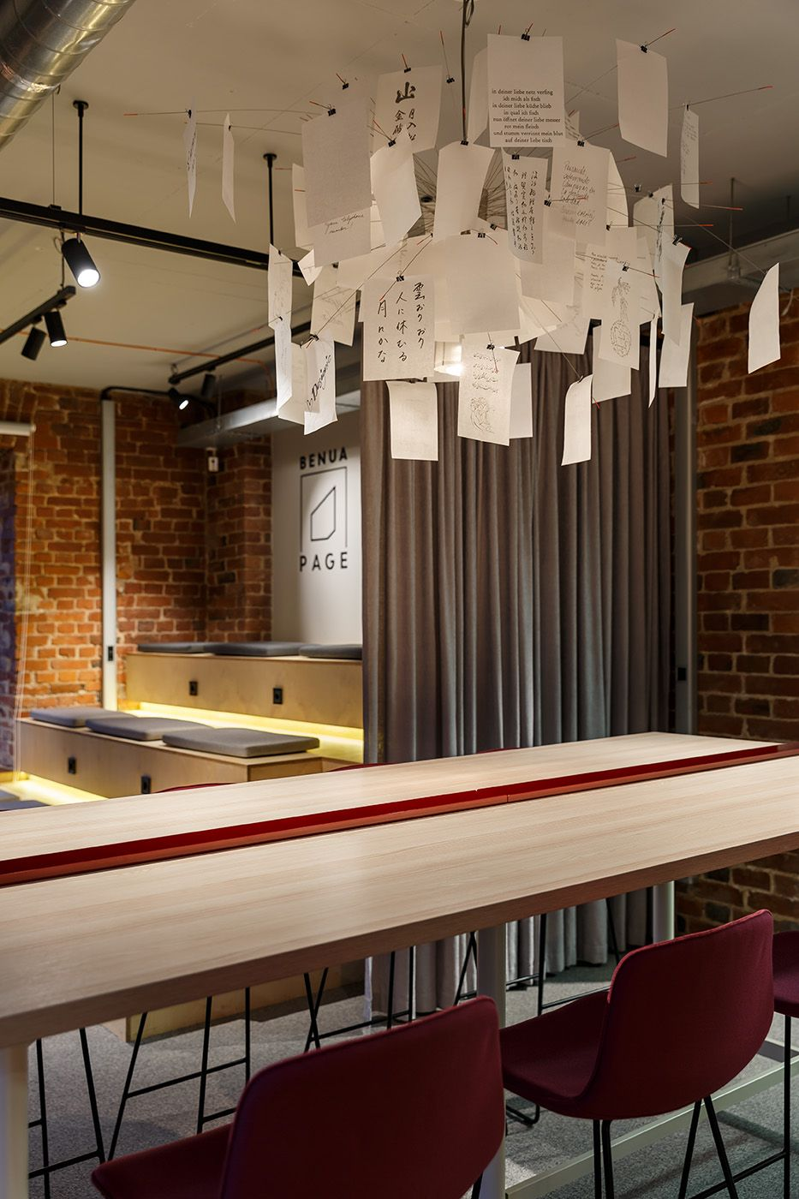
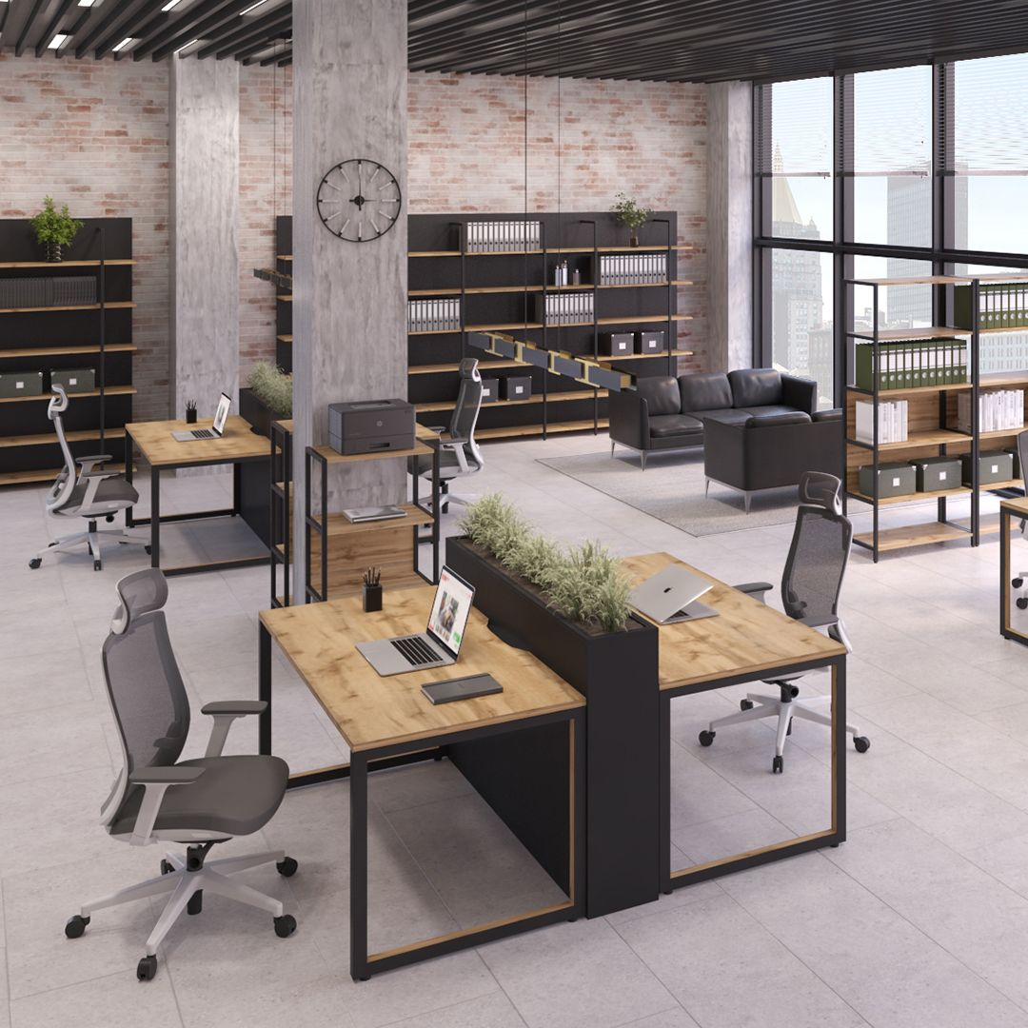
Монетизация
1. Основные источники дохода
Плата за аренду рабочих мест
· Почасовая оплата: 200-500 ₽/час (в зависимости от зоны)
· Днев. абонементы: 1 000-1 500 ₽/день
· Мес. абонементы: 15 000-25 000 ₽/месяц
Аренда техники
· Ноутбуки: 100-300 ₽/час (в зависимости от мощности)
· Наушники с шумоподавлением: 50 ₽/час
· Дополнительные мониторы: 70-150 ₽/час
· Комплекты "всё включено": 500-800 ₽/час
2. Дополнительные услуги
· Услуги печати
· Гарантированное бронирование: +15% к тарифу
· Приоритетный доступ к новой технике: +10%
3. Цифровые услуги
Подписка на AI-ассистента
· Базовый функционал: включен в стоимость места
· Премиум-функции: 500-1 000 ₽/месяц
· Корпоративная версия: 2 000 ₽/пользователь/месяц

Slide 9
Ценностное предложение
Для B2C:
«Приходи и работай, всё готово: от мощного ноутбука до тихого места. Плати только за время, экономь на покупке техники.»
Что получаете:
•Доступ к любой технике без больших вложений
• Готовое рабочее место с настройками под ваши задачи
• Свободу работать где удобно, без привязки к дому
Для B2B:
«Офис по требованию. Полная инфраструктура для вашей команды без капитальных затрат. Масштабируйте рабочие места так же легко, как облачные серверы.»
Что получаете:
•Гибкую аренду рабочих мест и техники
• Снижение расходов на офис на 40-60%
• Готовые решения для удалённых сотрудников

Slide 10
Спасибо за внимание!
Коннект
«Работай на полную! Заряжайся по – полной!»
Лидер проекта: Рыбакова Дарья Валерьевна
Участники команды: Никифорова Анна Олеговна, Юганова Арина Николаевна
Контакты: +7 937 352 88 59, rybakovadara555@gmail.com

